Slide 1
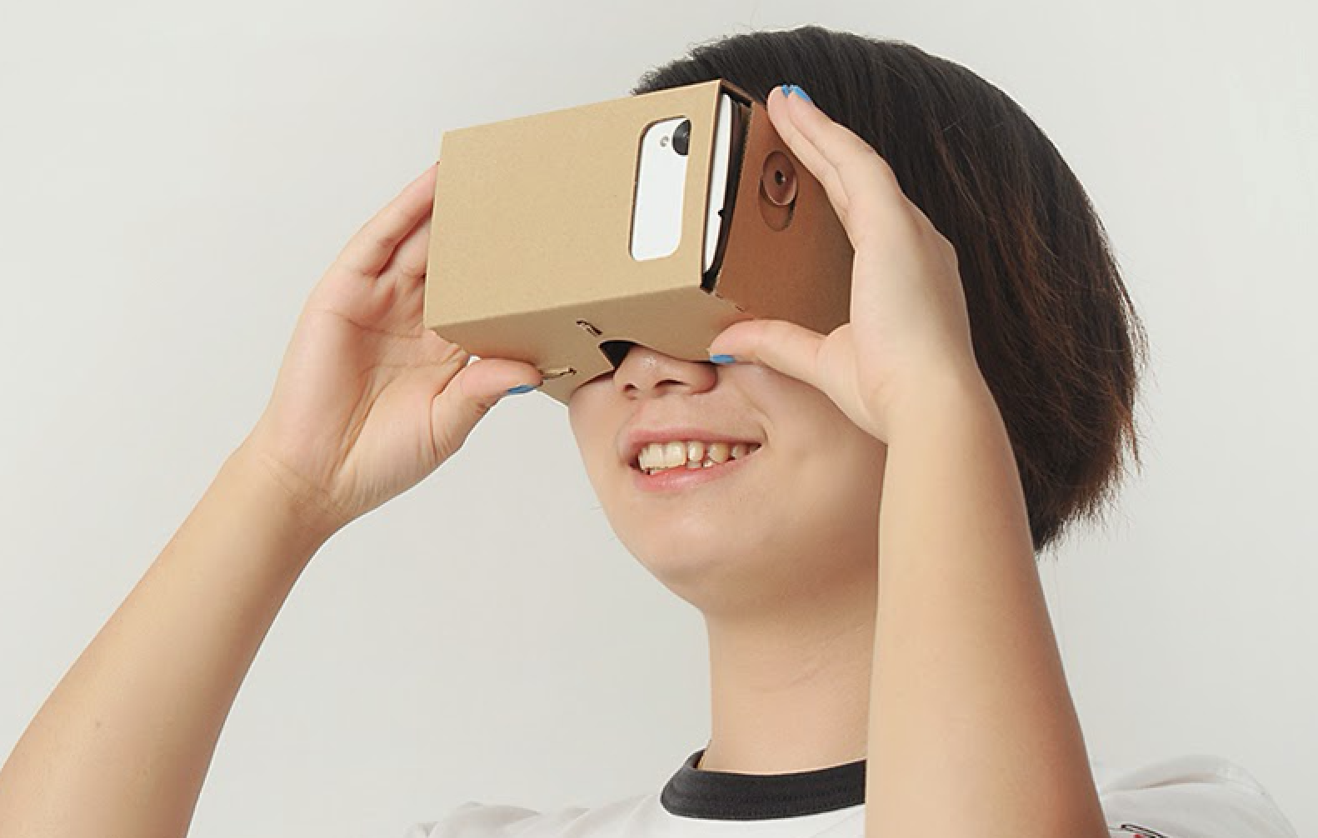
Ein Virtual Reality Workshop mit dem Cardboard
für Kinder
basierend auf dem Maze VR der Devoxx4Kids Karlsruhe

Slide 2
Der Mensch hat zwei...

Slide 3
Was wäre, wenn wir nur ein Auge hätten?

Slide 4
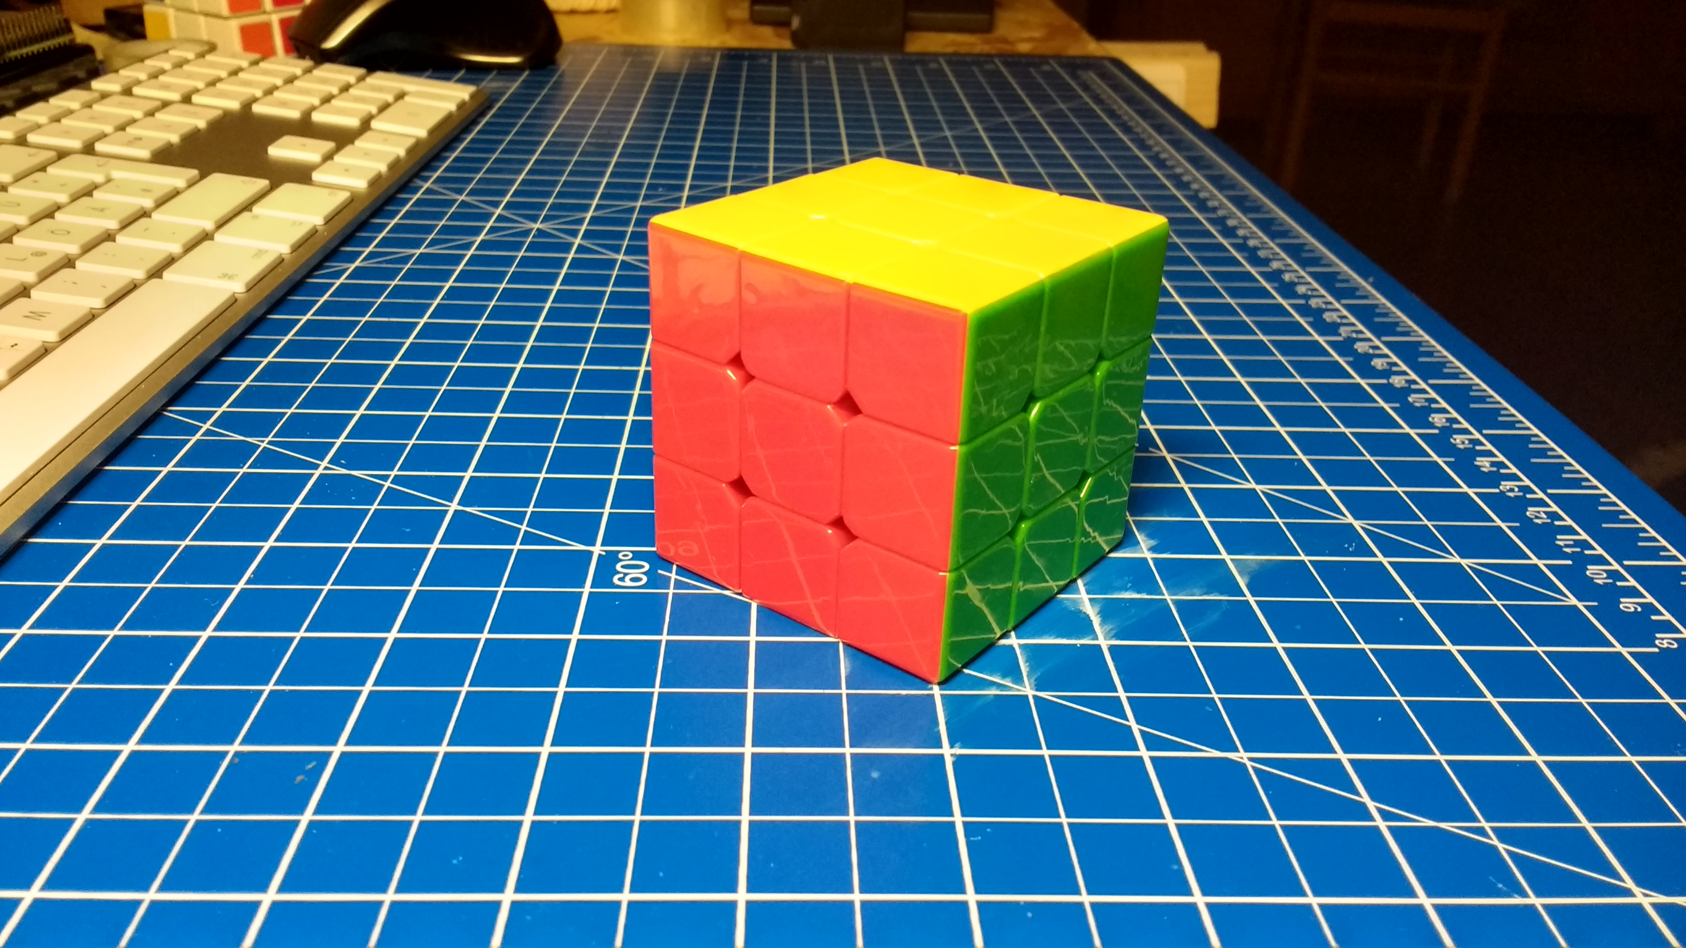
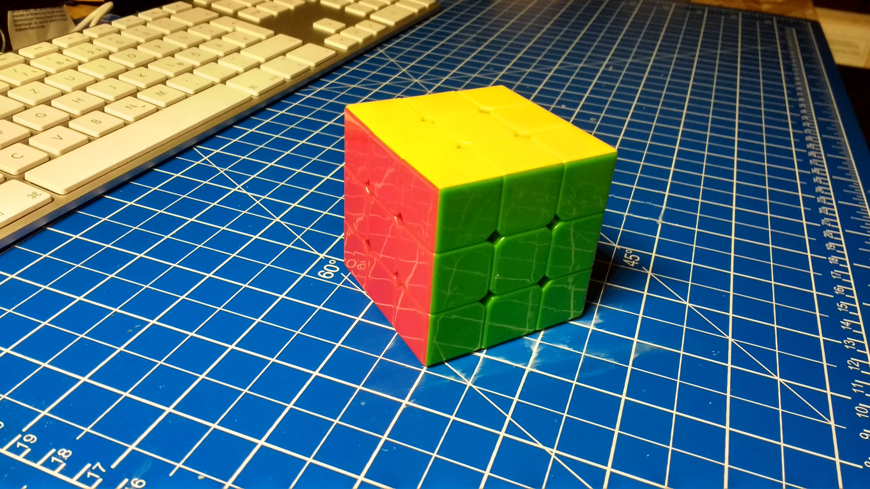

Slide 5
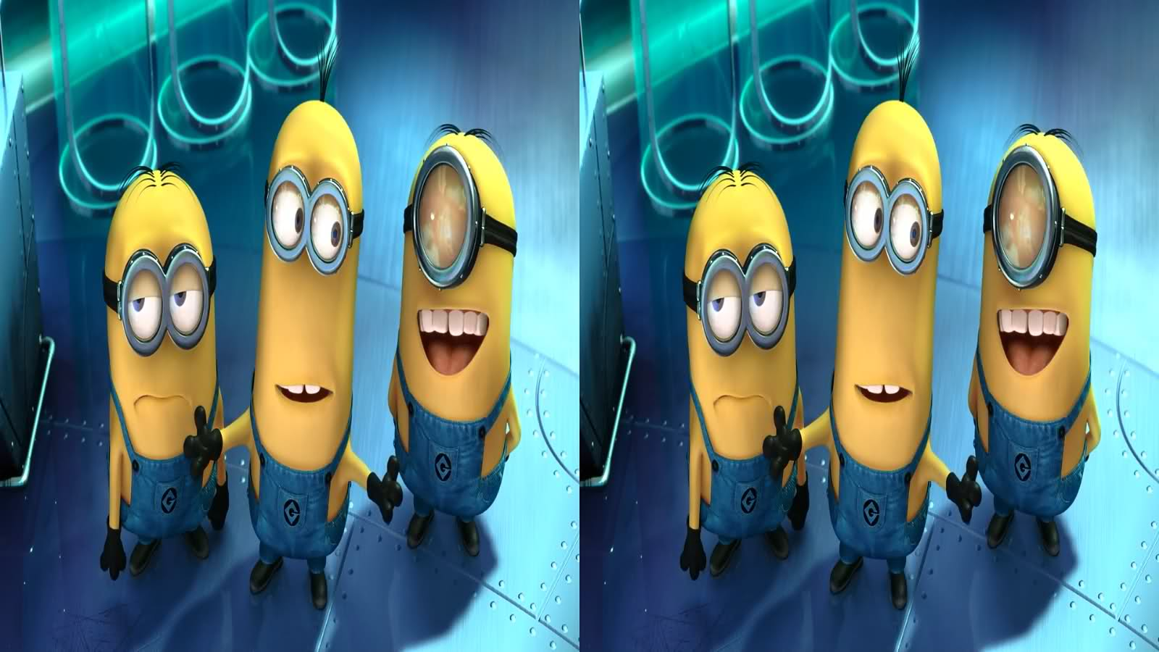
„Künstliches 3D“

Slide 6
Virtual Reality

Slide 7
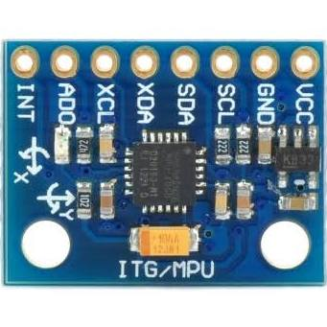
Gyroskop

Slide 8
Google Cardboard

Slide 9
Aufgabe: Brille zusammen bauen

Slide 12


Wie funktioniert das Ganze?
Node.Js
„Server“
WebGL
http://123.456.789.123
import Irrgarten from './../maze/irrgarten';
function start() {
var irrgarten = new Irrgarten(10,10);
irrgarten.neuerSpieler('Max Mustermann', 8, 1);
WLAN
HTTP

Slide 13
Das Koordinatensystem
9,0
9,1
9,2
9,3
9,4
9,5
9,6
9,7
9,8
9,9
8,0
8,1
8,2
8,3
8,4
8,5
8,6
8,7
8,8
8,9
7,0
7,1
7,2
7,3
7,4
7,5
7,6
7,7
7,8
7,9
6,0
6,1
6,2
6,3
6,4
6,5
6,6
6,7
6,8
6,9
5,0
5,1
5,2
5,3
5,4
5,5
5,6
5,7
5,8
5,9
4,0
4,1
4,2
4,3
4,4
4,5
4,6
4,7
4,8
4,9
3,0
3,1
3,2
3,3
3,4
3,5
3,6
3,7
3,8
3,9
2,0
2,1
2,2
2,3
2,4
2,5
2,6
2,7
2,8
2,9
1,0
1,1
1,2
1,3
1,4
1,5
1,6
1,7
1,8
1,9
0,0
0,1
0,2
0,3
0,4
0,5
0,6
0,7
0,8
0,9

Slide 14

Der Spieler
9,0
9,1
9,2
9,3
9,4
9,5
9,6
9,7
9,8
9,9
8,0
8,1
8,2
8,3
8,4
8,5
8,6
8,7
8,8
8,9
7,0
7,1
7,2
7,3
7,4
7,5
7,6
7,7
7,8
7,9
6,0
6,1
6,2
6,3
6,4
6,5
6,6
6,7
6,8
6,9
5,0
5,1
5,2
5,3
5,4
5,5
5,6
5,7
5,8
5,9
4,0
4,1
4,2
4,3
4,4
4,5
4,6
4,7
4,8
4,9
3,0
3,1
3,2
3,3
3,4
3,5
3,6
3,7
3,8
3,9
2,0
2,1
2,2
2,3
2,4
2,5
2,6
2,7
2,8
2,9
1,0
1,1
1,2
1,3
1,4
1,5
1,6
1,7
1,8
1,9
0,0
0,1
0,2
0,3
0,4
0,5
0,6
0,7
0,8
0,9

Slide 15
Aufgabe: Unser erster Irrgarten

Slide 16
Aufgabe: Und jetzt mal in grooooß

Slide 17
Aufgabe: Ein bisschen schneller...

Slide 18
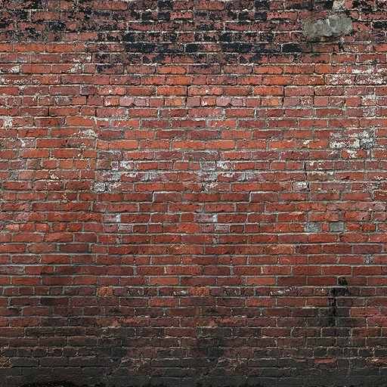
Wände
9,0
9,1
9,2
9,3
9,4
9,5
9,6
9,7
9,8
9,9
8,0
8,1
8,2
8,3
8,4
8,5
8,6
8,7
8,8
8,9
7,0
7,1
7,2
7,3
7,4
7,5
7,6
7,7
7,8
7,9
6,0
6,1
6,2
6,3
6,4
6,5
6,6
6,7
6,8
6,9
5,0
5,1
5,2
5,3
5,4
5,5
5,6
5,7
5,8
5,9
4,0
4,1
4,2
4,3
4,4
4,5
4,6
4,7
4,8
4,9
3,0
3,1
3,2
3,3
3,4
3,5
3,6
3,7
3,8
3,9
2,0
2,1
2,2
2,3
2,4
2,5
2,6
2,7
2,8
2,9
1,0
1,1
1,2
1,3
1,4
1,5
1,6
1,7
1,8
1,9
0,0
0,1
0,2
0,3
0,4
0,5
0,6
0,7
0,8
0,9

Slide 19
Aufgabe: Ein paar Wände hinzufügen

Slide 20
Gegenstände
9,0
9,1
9,2
9,3
9,4
9,5
9,6
9,7
9,8
9,9
8,0
8,1
8,2
8,3
8,4
8,5
8,6
8,7
8,8
8,9
7,0
7,1
7,2
7,3
7,4
7,5
7,6
7,7
7,8
7,9
6,0
6,1
6,2
6,3
6,4
6,5
6,6
6,7
6,8
6,9
Würfel
5,0
5,1
5,2
5,3
5,4
5,5
5,6
5,7
5,8
5,9
4,0
4,1
4,2
4,3
4,4
4,5
4,6
4,7
4,8
4,9
3,0
3,1
3,2
3,3
3,4
3,5
3,6
3,7
3,8
3,9
2,0
2,1
2,2
2,3
2,4
2,5
2,6
2,7
2,8
2,9
1,0
1,1
1,2
1,3
1,4
1,5
1,6
1,7
1,8
1,9
Feuerball
0,0
0,1
0,2
0,3
0,4
0,5
0,6
0,7
0,8
0,9

Slide 21
Aufgabe: Ein paar Gegenstände

Slide 22
Aufgabe: Aktionen beim Einsammeln

Slide 23
Portale
9,0
9,1
9,2
9,3
9,4
9,5
9,6
9,7
9,8
9,9
8,0
8,1
8,2
8,3
8,4
8,5
8,6
8,7
8,8
8,9
7,0
7,1
7,2
7,3
7,4
7,5
7,6
7,7
7,8
7,9
6,0
6,1
6,2
6,3
6,4
6,5
6,6
6,7
6,8
6,9
5,0
5,1
5,2
5,3
5,4
5,5
5,6
5,7
5,8
5,9
4,0
4,1
4,2
4,3
4,4
4,5
4,6
4,7
4,8
4,9
3,0
3,1
3,2
3,3
3,4
3,5
3,6
3,7
3,8
3,9
2,0
2,1
2,2
2,3
2,4
2,5
2,6
2,7
2,8
2,9
1,0
1,1
1,2
1,3
1,4
1,5
1,6
1,7
1,8
1,9
0,0
0,1
0,2
0,3
0,4
0,5
0,6
0,7
0,8
0,9

Slide 24
Aufgabe: Portale Hinzufügen

Slide 25
Aufgabe: Zufallswände

Slide 26
Aufgabe: Eigene Texturen

